Slide 1


v
székely
data

Slide 2

v
székely
data

Slide 3
v
székely
data

Slide 4

v
székely
data

Slide 5
székelydata

Slide 6

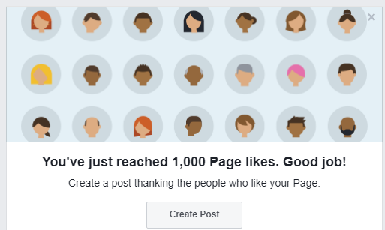

Slide 7
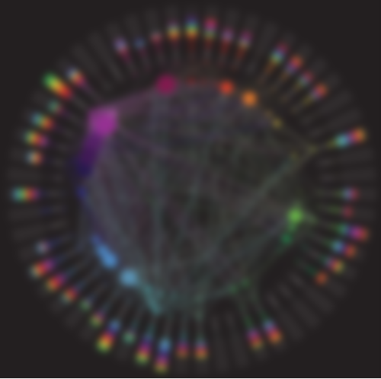


1000 adatvarázsló
köszönjük!
szekelydata.csaladen.es
facebook.com/szekelydata

Slide 9
székelydata

Slide 10


székelydata
mini-konferencia
január 18, Kolozsvár

Slide 11
székelydata
mini-konferencia
január 18, Kolozsvár

Slide 12





I. erdélyi adatviz mini-konferencia
2019. január. 18., Kolozsvár
Babeș-Bolyai Tudományegyetem,
Közgazdaság- és Gazdálkodástudományi Magyar Intézet
👉 https://szekelydata.csaladen.es/konf

Slide 13
t - 2
I. erdélyi adatviz mini-konferencia

Slide 14
t - 1
I. erdélyi adatviz mini-konferencia

Slide 15
#szekelydata
I. erdélyi adatviz mini-konferencia

Slide 16
I. erdélyi adatviz mini-konferencia
08:30 – 09:15 | BI kurzus diákok | Csoportos projektek bemutatása | 11:35 – 11:55 | Lőrincz Szabolcs Jakab István | World Data Visualization Prize pályamunka
09:20 – 09:40 | Balázs Fülöp Mátyás | Belépés az adatok világába | 12:05 – 12:25 | Kalamár Gáspár Gábor | Sepsiszentgyörgy VR-on keresztül
09:40 – 10:00 | Földi Zsuzsa Rétyi Dorottya | Munka és tanulás Székelyföldön | 12:25 – 12:45 | Korodi-Vass Lóránt | SZEMiotika
10:00 – 10:20 | Salamon Evelin Rapa Erik | Tudásbázis alapú tisztítás és adatvizualizálás | 12:45 – 13:05 | Sipos Zoltán | Screenshot is your best friend: Így cseleznek közérdekű adatokkal
10:35 – 10:55 | Polacsek Péter | Kommunikációs eszközök a Vibe fesztivál közönségének megszólítására | 13:05 – 13:25 | Györgyei Szabó Magdolna | Ember a bitek mögött
10:55 – 11:15 | Csata István | Tableau adatvizializáció a Kynetecnél | 13:25 – 13:45 | Szőke László | Az erdélyi adat-újságírás jövőképe
11:15 – 11:35 | Simon Levente | Adatvizualizáció és hálózatelemzés a focipályán | 13:45 – 14:00 | Csala Dénes | Zárószó

Slide 17
előadók
I. erdélyi adatviz mini-konferencia

Slide 18

I. erdélyi adatviz mini-konferencia

Slide 19

Köszönjük mindenkinek, aki kíváncsi volt ránk!
~60 résztvevő
15 ezer bevont ember online
3000 perc videó-megtekintés
I. erdélyi adatviz mini-konferencia

